Slide 1

Chương 3.
Sự phân hoá lãnh thổ
Bài 11:
VÙNG TRUNG DU VÀ
MIỀN NÚI BẮC BỘ

Slide 2

Trung du và miền núi Bắc Bộ
Đồng bằng sông Hồng
CÁC VÙNG KINH TẾ CỦA NƯỚC TA
Bắc Trung Bộ
Tây Nguyên
Duyên hải Nam Trung Bộ
Đông Nam Bộ
Đồng bằng sông Cửu Long

Slide 3








1. VỊ TRÍ ĐỊA LÍ VÀ PHẠM VI LÃNH THỔ
Hướng dẫn
Hoạt động: CẶP
Đọc SGK, xem bản đồ
Hoàn thành PHT
Thời gian : 5 PHÚT
Hết giờ, đổi bài chấm chéo

Slide 4
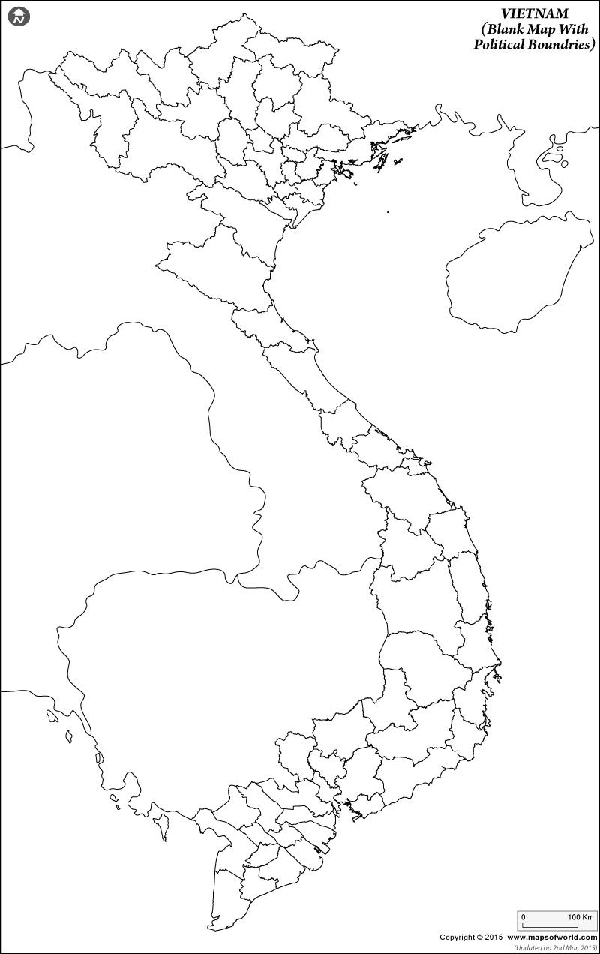
Phiếu học tập
Trung du và miền núi Bắc Bộ
+ Tô màu vùng Trung du và miền núi Bắc Bộ.
+ Ghi tên các tỉnh thuộc vùng TDMNBB: …………………
……………………………………………………………...
………………………………………………………………
………………………………………………………………
+ Diện tích vùng: ………………………………………….
+ Vùng tiếp giáp với :……………………………………..
……………………………………………………………
+ Các cửa khẩu quốc tế quan trọng: (Xem trong AtLat hoặc bản đồ SGK) …………………………..
+ Ý nghĩa của vị trí và phạm vi lãnh thổ: ……….............
………………………………………………………………
………………………………………………………………
Gồm 14 tỉnh:
Lạng Sơn, Cao Bằng, Hà Giang, Lào Cai, Lai Châu, Điện Biên, Sơn La, Bắc Giang, Thái Nguyên, Bắc Kạn, Tuyên Quang, Phú Thọ, Yên Bái, Hoà Bình.
hơn 95 nghìn km² (chiếm 28,7% cả nước )
Đồng bằng sông Hồng, Bắc Trung Bộ
Trung Quốc, Lào.
Hữu Nghị, Lào Cai, Tây Trang
Thuận lợi giao thương quốc tế và kết nối với các vùng khác trong cả nước, có ý nghĩa quan trọng về quốc phòng an ninh

Slide 5



2. ĐẶC ĐIỂM ĐIỀU KIỆN TỰ NHIÊN VÀ TÀI NGUYÊN THIÊN NHIÊN
a) Sự phân hoá thiên nhiên giữa Đông Bắc và Tây Bắc
Hoạt động nhóm
Đọc SGK, lập bảng so sánh thiên nhiên giữa Đông Bắc và Tây Bắc
Thời gian hoàn thành:
10 phút
Hướng dẫn
Bảng so sánh thiên nhiên giữa Đông Bắc và Tây Bắc Nhóm:………………………..
Thiên nhiên | Giống nhau | Khác nhau | Đông Bắc | Tây Bắc
Địa hình
Khí hậu
Sông, hồ
Sinh vật
Khoáng sản

Slide 6
Thiên nhiên | Giống nhau | Khác nhau | Đông Bắc | Tây Bắc
Địa hình | Chủ yếu là núi |  | - Núi trung bình và núi thấp. - Hướng vòng cung. | - Núi cao nhất nước. - Hướng Tây Bắc – Đông Nam.
Khí hậu | Nhiệt đới ẩm gió mùa có mùa đông lạnh |  | - Mùa đông lạnh nhất nước. - 2 đai cao: + nhiệt đới gió mùa. + cận nhiệt đới gió mùa trên núi. | - Mùa đông ít lạnh hơn.Đủ 3 đai cao: + nhiệt đới gió mùa. + cận nhiệt đới gió mùa trên núi. + ôn đới gió mùa trên núi.
Sông, hồ | Đều có các hệ thống sông lớn ở nước ta |  | Mạng lưới sông ngòi dày đặc, giá trị về giao thông và thủy lợi. -Hồ Ba Bể là hồ tự nhiên lớn nhất. | Thượng nguồn của nhiều con sông lớn. Sông ngòi có độ dốc lớn, lưu lượng nước dồi dào, tiềm năng lớn về thủy điện (lớn nhất cả nước), điển hình là sông Đà, sông Mã.
Sinh vật | Rừng khá phát triển |  | Tỉ lệ che phủ rừng cao hơn so với Tây Bắc. Sinh vật mang tính chất nhiệt đới, cận nhiệt. | Đủ 3 đai sinh vật là rừng nhiệt đới, rừng cận nhiệt đới và rừng ôn đới trên núi cao.
Khoáng sản | Đa dạng, giàu khoáng sản nhất cả nước |  | Giàu khoáng sản: Than, sắt, chì, kẽm, a-pa-tit, đá vôi,… | Ít khoáng sản hơn Đông Bắc, chủ yếu là đá vôi, pi-rit, đồng, đất hiếm, nước khoáng,…

Slide 7
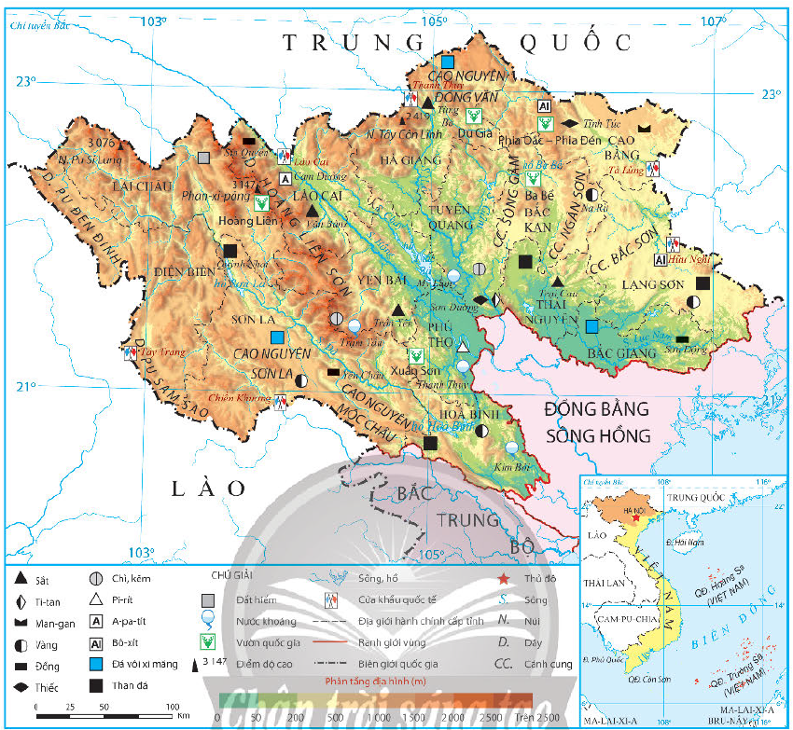
2. ĐẶC ĐIỂM ĐIỀU KIỆN TỰ NHIÊN VÀ TÀI NGUYÊN THIÊN NHIÊN
b) Thế mạnh phát triển kinh tế
- Địa hình và đất: đa dạng: chủ yếu là đồi núi thấp, hang động cac-xtơ, đất feralit.
➔ phát triển cây công nghiệp, cây ăn quả, trồng rừng và du lịch.
- Khí hậu: nhiệt đới ẩm gió mùa, có mùa đông lạnh nhất cả nước và phân hoá theo độ cao.
➔ phát triển cây công nghiệp cận nhiệt và ôn đới, cây dược liệu, rau quả, du lịch.
Bản đồ tự nhiên vùng Trung du và miền núi Bắc Bộ

Slide 8
2. ĐẶC ĐIỂM ĐIỀU KIỆN TỰ NHIÊN VÀ TÀI NGUYÊN THIÊN NHIÊN
b) Thế mạnh phát triển kinh tế
- Nguồn nước: nhiều sông có độ dốc lớn (S Đà, S Hồng), nhiều hồ tự nhiên và hồ thuỷ điện (Hồ Ba Bể, Thác Bà, Hoà Bình).
➔ thuỷ điện, cung cấp nước, du lịch và nuôi trồng thuỷ sản.
- Rừng: dồi dào, tiềm năng lớn. Nhiều vườn quốc gia như Hoàng Liên, Du Già,…
➔ phát triển lâm nghiệp, công nghiệp khai thác và chế biến gỗ, du lịch.
Bản đồ tự nhiên vùng Trung du và miền núi Bắc Bộ

Slide 9
2. ĐẶC ĐIỂM ĐIỀU KIỆN TỰ NHIÊN VÀ TÀI NGUYÊN THIÊN NHIÊN
b) Thế mạnh phát triển kinh tế
- Khoáng sản:
+ Đa dạng.
+ Trữ lượng khá lớn như a-pa-tít (Lào Cai), đồng (Lào Cai), than đá (Thái Nguyên, Bắc Giang), Sắt (Yên Bái), ...
+ Nhiều mỏ khoáng sản vật liệu xây dựng
➔ Phát triển ngành công nghiệp khai khoáng, chế biến khoáng sản.
Bản đồ tự nhiên vùng Trung du và miền núi Bắc Bộ

Slide 10

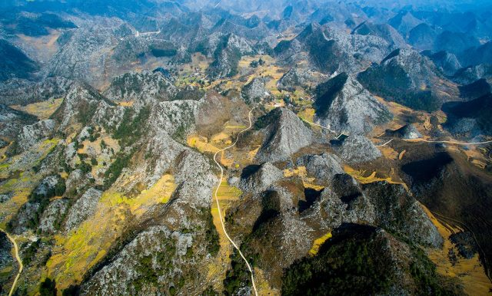
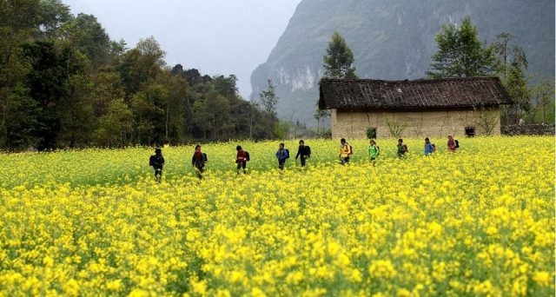
Em Có Biết?
CAO NGUYÊN ĐÁ
ĐỒNG VĂN (HÀ GIANG)
Nằm ở độ cao trung bình từ 1000 – 1600m so với mực nước biển. Cao nguyên đá Đồng Văn là một trong những vùng đá vôi đặc biệt, chứa đựng những dấu ấn tiêu biểu về lịch sử phát triển vỏ Trái đất, những hiện tượng tự nhiên, cảnh quan đặc sắc về thẩm mỹ, tính đa dạng sinh học cao và truyền thống văn hóa lâu đời của cộng đồng cư dân bản địa.
Năm 2010, cao nguyên này đã được Hội đồng tư vấn Mạng lưới Công viên Địa chất toàn cầu chính thức công nhận là Công viên địa chất toàn cầu.

Slide 11
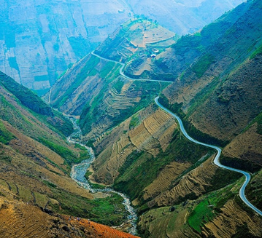
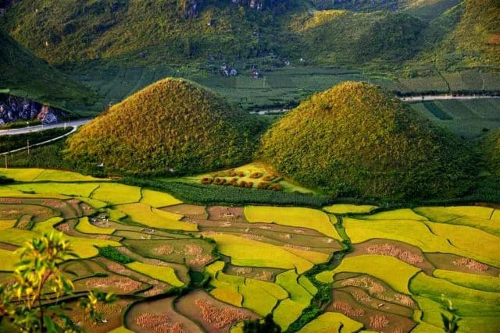
Em Có Biết?
Núi Đôi Quản Bạ (Núi Đôi hoặc Núi Cô Tiên), có niên đại cách đây khoảng 1,6 - 2 triệu năm, ở phía Tây Nam của Cao nguyên đá Đồng Văn.
Đèo Mã Pí Lèng được mệnh danh là tứ đại đỉnh đèo của Tây Bắc với độ cao 1200m. Đèo nằm trong khu vực cao nguyên đá Đồng Văn.
Đèo được xây dựng từ những năm 60 thế kỷ trước. Đèo còn được gọi là con đường Hạnh Phúc vì nó được mở để các phương tiện giao thông đi lại qua các huyện Đồng Văn và Mèo Vạc nhằm xóa đói, giảm nghèo cho các hộ dân ở các vùng núi xa xôi này.

Slide 12
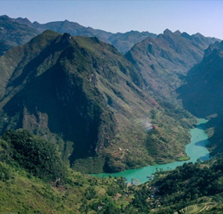
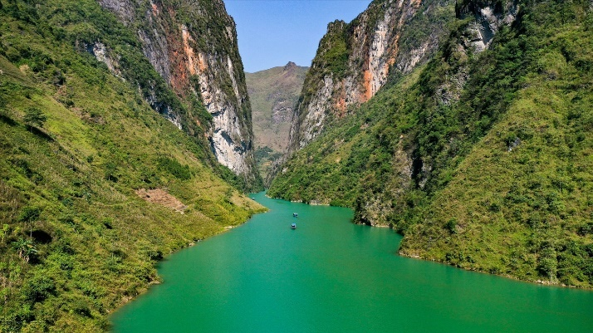
Em Có Biết?
Đứng trên đỉnh Mã Pí Lèng, còn có cơ hội ngắm nhìn Hẻm vực Tu Sản được mệnh danh là hẻm vực sâu nhất Đông Nam Á, với chiều cao vách đá lên đến 800m, dài 1,7km và sâu gần 1km, là kỳ quan độc nhất vùng cao nguyên đá Đồng Văn.

Slide 13






3. DÂN CƯ VÀ XÃ HỘI
TRÒ CHƠI
HIỂU Ý ĐỒNG ĐỘI
1 HS lên bảng bốc thăm từ khóa diễn tả
1 bạn ở dưới lớp đoán từ khóa
Nếu trả lời đúng thì cả cặp được điểm, sai không có điểm

Slide 14

3. DÂN CƯ VÀ XÃ HỘI
TRÒ CHƠI
HIỂU Ý ĐỒNG ĐỘI
Từ khóa
- Mật độ dân số thấp
- Nhiều dân tộc
- Kinh nghiệm
- Đoàn kết
- Nâng cao
- Nông thôn mới
- Khó khăn
Kết nối các từ khóa + thông tin SGK trình bày đặc điểm nổi bật về phân bố dân cư, thành phần dân tộc của vùng. Nhận xét chất lượng cuộc sống dân cư của vùng.

Slide 15


3. DÂN CƯ VÀ XÃ HỘI
Thành phần dân tộc
- Năm 2021, vùng có số dân là 12,9 triệu người (13,1% cả nước); tỉ lệ tăng dân số tự nhiên của vùng là 1,05%.
– Thành phần đa dạng (Kinh, Thái, Mường, Dao, HMông, Tày, Nùng,... Dân tộc thiểu số > 50% tổng số dân toàn vùng.
– Sự phân bố dân tộc thay đổi theo hướng đan xen nhưng vẫn có khu vực cư trú đặc trưng: Người Thái, Mường sống nhiều hơn ở khu vực Tây Bắc; người Tày, Nùng, sống nhiều hơn ở khu vực Đông Bắc.
- Vùng có văn hoá, phong tục tập quán đa dạng. Người dân có nhiều kinh nghiệm canh tác trên đất dốc, kết hợp sản xuất nông nghiệp với lâm nghiệp, chăn nuôi đại gia súc, trồng cây dược liệu và rau quả ôn đới.

Slide 16
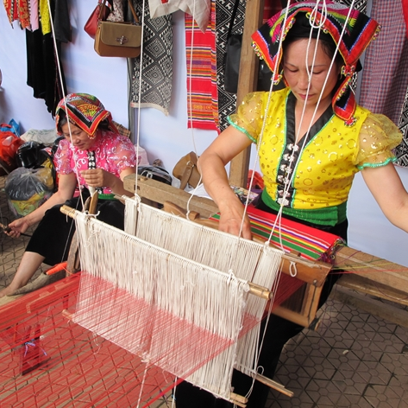
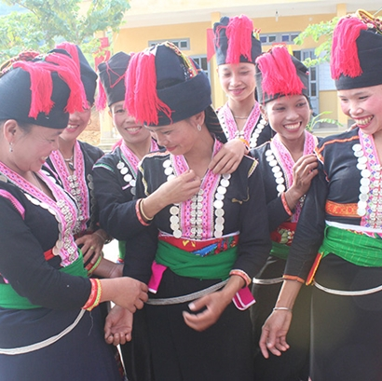
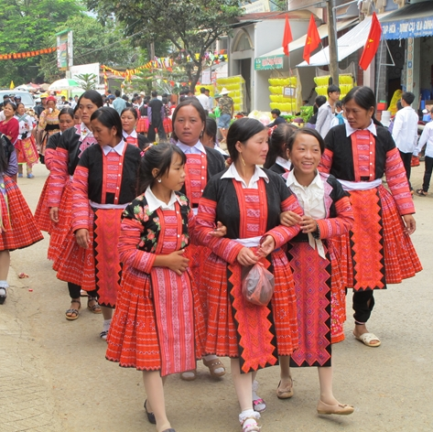
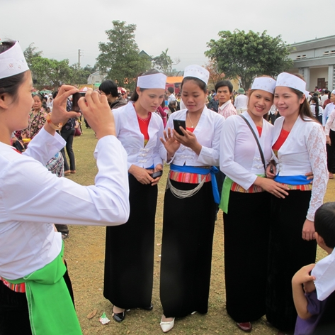
Bộ trang phục phụ nữ Thái gồm khăn piêu, áo cóm, váy đen, thắt lưng xanh và dây xà tích bạc. Khăn piêu thêu hoa văn rực rỡ.
Trang phục của phụ nữ dân tộc Khơ Mú gần gũi với trang phục của phụ nữ dân tộc Thái. Trên góc khăn piêu được đính chùm tua hoa màu hồng hay màu đỏ.
Trang phục của người Mông có bản sắc riêng. Áo xẻ ngực, váy xòe, phía trước có tấm vải che dài xuống gần gối.
Trang phục truyền thống của nữ dân tộc Mường không lộng lẫy, rực rỡ mà trang nhã, hài hòa, mang đậm dấu ấn của người Việt cổ.

Slide 17
3. DÂN CƯ VÀ XÃ HỘI
b) Phân bố dân cư
Mật độ dân số thấp (136 người/km2 năm 2021).
Dân cư có sự phân bố khác nhau giữa các khu vực:
+ Đông Bắc có mật độ dân số cao hơn Tây Bắc (năm 2021, mật độ dân số khu vực Đông Bắc là 167 người/km² gấp 1,9 lần so với Tây Bắc);
+ Các tỉnh khu vực trung du có mật độ dân số cao hơn các tỉnh khu vực miền núi (Bắc Giang 481 người/km², Lai Châu 53 người/km²).
Dân cư chủ yếu sinh sống ở nông thôn, chiếm 79,5% số dân toàn vùng (năm 2021).
Các đô thị có mật độ dân số tương đối cao.

Slide 18
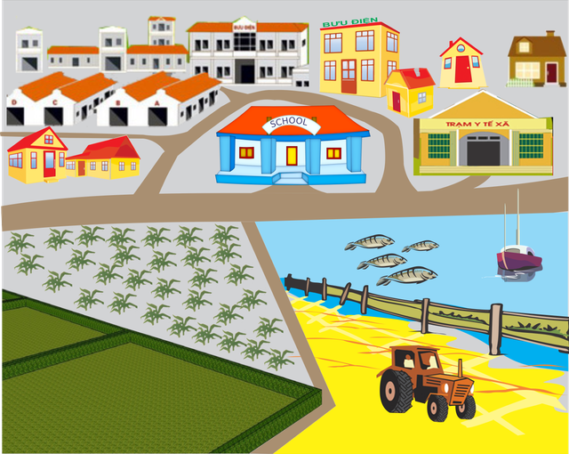
3. DÂN CƯ VÀ XÃ HỘI
c) Chất lượng cuộc sống
Nhờ thành tựu của Công cuộc Đổi mới và các chương trình phát triển kinh tế – xã hội, đời sống của người dân vùng được cải thiện, trình độ dân trí được nâng lên.

Slide 19





4. SỰ PHÁT TRIỂN VÀ PHÂN BỐ KINH TẾ
Hoạt động nhóm
Chuẩn bị giấy A2, bút màu
Đọc thông tin SGK, vẽ infographic trong15 phút
Hết giờ, để sản phẩm tại chỗ, mỗi nhóm cử 1 HS ở lại thuyết trình, các HS khác di chuyển theo chiều kim đồng hồ qua các nhóm khác để nghe thuyết trình và đặt câu hỏi. Thời gian dừng ở mỗi nhóm 1’30’’
Nhiệm vụ:
Vẽ infographic về sự phát triển và phân bố các ngành kinh tế của vùng

Slide 20

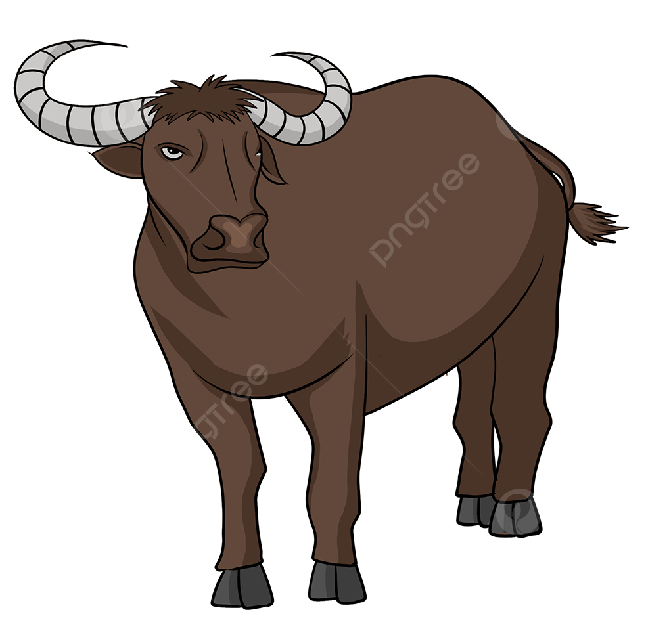
4. SỰ PHÁT TRIỂN VÀ PHÂN BỐ KINH TẾ
Tổng sản phẩm trên địa bàn (GRDP) của vùng tăng liên tục, chiếm khoảng 8,7% tổng sản phẩm trong nước (GDP) cả nước (năm 2021).
Cơ cấu kinh tế chuyển dịch theo hướng tăng tỉ trọng công nghiệp; dịch vụ chiếm tỉ trọng cao.
a. Nông nghiệp, lâm nghiệp và thuỷ sản
Nông nghiệp trong vùng đang phát triển theo hướng:
Sản xuất hàng hoá,
Áp dụng khoa học công nghệ trong sản xuất và chế biến,
Ưu tiên phát triển nông nghiệp an toàn và nông nghiệp hữu cơ.

Slide 21




4. SỰ PHÁT TRIỂN VÀ PHÂN BỐ KINH TẾ
– Nông nghiệp:
+ Trồng trọt: Lúa và ngô là các cây lương thực chính của vùng. Nhiều vùng đất dốc được cải tạo thành ruộng bậc thang để trồng lúa. Vùng có diện tích trồng ngô lớn nhất cả nước. Vùng có thể mạnh trồng cây công nghiệp, cây ăn quả và cây dược liệu.
+ Chăn nuôi: có thế mạnh chăn nuôi gia súc. Số lượng trâu lớn nhất cả nước. Đàn bò có xu hướng tăng, đứng thứ hai cả nước. Bò sữa cũng được chú trọng phát triển. Chăn nuôi theo hình thức trang trại, ứng dụng công nghệ cao.
Vùng đã phát triển các khu vực sản xuất tập trung như: chè (Thái Nguyên, Phú Thọ, Hà Giang, Tuyên Quang), hồi (Lạng Sơn), quế (Yên Bái), thảo quả (Hà Giang, Lào Cai,...), cây ăn quả (Bắc Giang, Sơn La, Hoà Bình, Lạng Sơn),...
Chiếm 55,1% tổng đàn trâu, gần 19% tổng đàn bò cả nước năm 2021.

Slide 22


4. SỰ PHÁT TRIỂN VÀ PHÂN BỐ KINH TẾ
a. Nông nghiệp, lâm nghiệp và thuỷ sản
– Lâm nghiệp:
+ Tổng diện tích rừng khoảng 5,4 triệu hạ (chiếm hơn 36% cả nước).
+ Khai thác, chế biến lâm sản: Sản lượng gỗ khai thác ngày càng tang.
+ Trồng rừng, khoanh nuôi và bảo vệ rừng: Chính sách giao đất và giao rừng đã góp phần tạo công ăn việc làm, ổn định đời sống cho người dân và góp phần bảo vệ, phát triển rừng.

Slide 23
4. SỰ PHÁT TRIỂN VÀ PHÂN BỐ KINH TẾ
a. Nông nghiệp, lâm nghiệp và thuỷ sản
Thuỷ sản:
+ Hoạt động khai thác thuỷ sản trên hệ thống sông, hồ (tập trung ở sông Đà, sông Hồng, hồ Thác Bà, hồ Hoà Bình,..) đem lại nguồn thu nhập đáng kể cho một bộ phận người dân.
+ Nuôi trồng thuỷ sản ở các sông, hồ ngày càng có hiệu quả, góp phần cung cấp thực phẩm cho người dân trong vùng, đồng thời tạo ra những mặt hàng đặc sản có giá trị kinh tế cao (cá hồi, cá tầm, cá lăng...).
+ Nhiều trang trại nuôi thuỷ sản được đầu tư công nghệ cao với quy mô lớn ở một số địa phương như Lào Cai, Hoà Bình, Cao Bằng...

Slide 24

4. SỰ PHÁT TRIỂN VÀ PHÂN BỐ KINH TẾ
b) Công nghiệp
- Tăng trưởng nhanh chóng do thu hút đầu tư, đối mới về khoa học công nghệ.
- Cơ cấu khá đa dạng và phù hợp với thế mạnh đặc trưng của vùng.
+ Công nghiệp khai khoáng: phát triển dựa vào thế mạnh nguồn khoáng sản đa dạng.
+ Công nghiệp sản xuất điện: đóng góp quan trọng cho phát triển kinh tế - xã hội
Trong vùng phát triển cả thuỷ điện và nhiệt điện. Các nhà máy thuỷ điện lớn như Hoà Bình (1 920 MW), Sơn La (2 400 MW), Lai Châu (1 200 MW), Tuyên Quang (342 MW),... ngoài vai trò sản xuất điện còn góp phần kiểm soát lũ cho Đồng bằng sông Hồng, tạo cảnh quan phát triển du lịch. Một số nhà máy nhiệt điện trong vùng là An Khánh (Thái Nguyên), Sơn Động (Bắc Giang), Na Dương (Lạng Sơn),…

Slide 25

4. SỰ PHÁT TRIỂN VÀ PHÂN BỐ KINH TẾ
b) Công nghiệp
+ Công nghiệp sản xuất, chế biến thực phẩm phát triển, gồm chế biến sữa, chế biến hoa quả, chế biến chè, trên cơ sở sử dụng nguồn nguyên liệu dồi dào trong vùng.
+ Công nghiệp sản xuất sản phẩm điện tử, máy vi tính, dệt và sản xuất trang phục... phát triển nhanh nhờ thu hút đầu tư trực tiếp từ nước ngoài.
+ Vùng đã hình thành nên các trung tâm công nghiệp là Bắc Giang, Thái Nguyên, Việt Trì, Hoà Bình.

Slide 26


4. SỰ PHÁT TRIỂN VÀ PHÂN BỐ KINH TẾ
c) Dịch vụ
Ngày càng phát triển và đóng vai trò quan trọng.
Tổng sản phẩm ngành dịch vụ năm 2021 chiếm 34,5% GRDP của vùng.
Các lĩnh vực giao thông vận tải, thương mại, du lịch được chú trọng phát triển ở tất cả các địa phương.
+ Giao thông vận tải: đang phát triển đồng bộ, hiện đại hoá các phương tiện vận tải và nâng cao chất lượng dịch vụ.
+ Thương mại: nội thương ngày càng phát triển và đa dạng với nhiều hình thức; Ngoại thương chú trọng khai thác thế mạnh kinh tế cửa khẩu.
+ Du lịch: trở thành thế mạnh kinh tế của vùng, với nhiều loại hình và điểm du lịch nổi tiếng. Phát triển du lịch sinh thái, du lịch văn hoá.

Slide 27
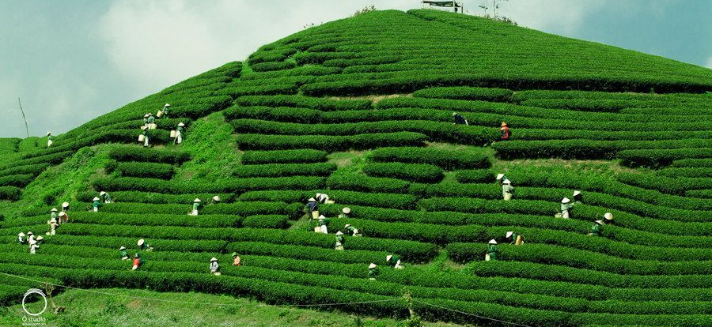
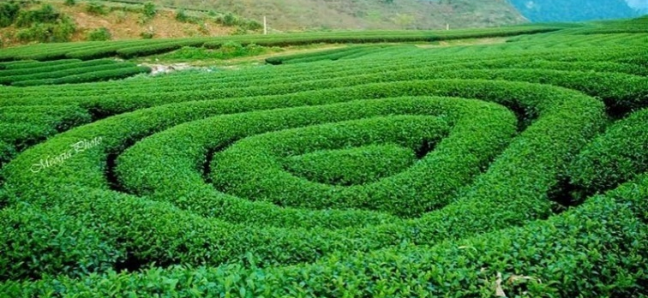
Em Có Biết?
ĐỒI CHÈ MỘC CHÂU, SƠN LA
Chè được trồng nhiều nhất là ở thị trấn nông trường Mộc Châu. Nơi đây cũng là một trong số 3 khu vực sở hữu đồi chè trái tim ấn tượng và thu hút nhiều khách du lịch nhất.

Slide 28


LUYỆN TẬP
TRÒ CHƠI
AI NHANH HƠN
GV chia lớp thành 2 đội. Các HS trong đội đếm STT từ 1 – hết.
GV quay số ngẫu nhiên để gọi 2 HS (mỗi đội 1 HS) đứng lên trả lời câu hỏi theo hình thức đối kháng trực tiếp
HS nào giơ tay trả lời trước và trả lời đúng thì điểm được tính cho đội đó. Sai thì đội còn lại trả lời.
Cả 2 bạn đứng lên đều sai thì cơ hội dành cho 1 bạn giơ tay ở dưới, trả lời đúng thì điểm được tính cho đội.

Slide 29







1
Câu hỏi:
Đông Bắc hay Tây Bắc cao hơn?
Tây Bắc cao hơn

Slide 30
2
Câu hỏi:
Kể tên các nhà máy thủy điện lớn của vùng TDMNBB
Sơn La (2400 MW), Hoà Bình (1 920 MW), Lai Châu (1 200 MW)

Slide 31
3
Câu hỏi:
TDMNBB có diện tích cây nào sau đây lớn nhất cả nước?
A.Cao su. B. Cà phê.
C. Chè. D. Cây ăn quả.
C. Chè

Slide 32
4
Câu hỏi:
Hãy nêu 4 ý về dân cư và chất lượng cuộc sống của vùng
….

Slide 33
5
Câu hỏi:
Vật nuôi nào của vùng chiếm số lượng lớn nhất cả nước?
Trâu

Slide 34
6
Câu hỏi:
Kể tên 7 tỉnh thuộc vùng TDMNBB
Lạng Sơn, Cao Bằng, Hà Giang, Lào Cai, Lai Châu, Điện Biên, Sơn La, Bắc Giang, Thái Nguyên, Bắc Kạn, Tuyên Quang, Phú Thọ, Yên Bái, Hoà Bình

Slide 35
7
Câu hỏi:
TDMNBB có khí hậu gì?
- Nhiệt đới ẩm gió mùa có mùa đông lạnh.
- Phân hóa theo độ cao

Slide 36

-
VẬN DỤNG

Slide 37

Hướng dẫn
Các nhóm chọn 1 trong 3 nhiệm vụ, thảo luận trong 5 phút sau đó trình bày:
1
Đưa ra những giải pháp nhằm nâng cao đời sống nhân dân của vùng theo hình thức khăn trải bàn.
Sưu tầm thông tin và trình bày về một dân tộc sinh sống ở vùng Trung du và miền núi Bắc Bộ.
2
Thu thập thông tin, giới thiệu về một trong các nhà máy thủy điện của vùng (Tên nhà máy, năm xây dựng, năm khánh thành, quy mô, công suất, vai trò).
3

